Slide 1


精准医学时代的磁共振成像中的数学问题
雷 皓
武汉磁共振中心
波谱与原子分子物理国家重点实验室
中国科学院武汉物理与数学研究所

Slide 2
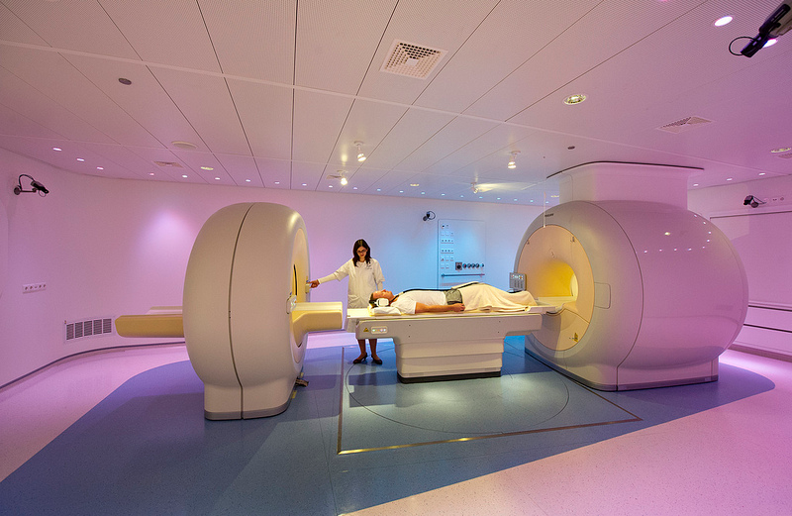
影像学是当前疾病诊断最有力的工具之一

Slide 3
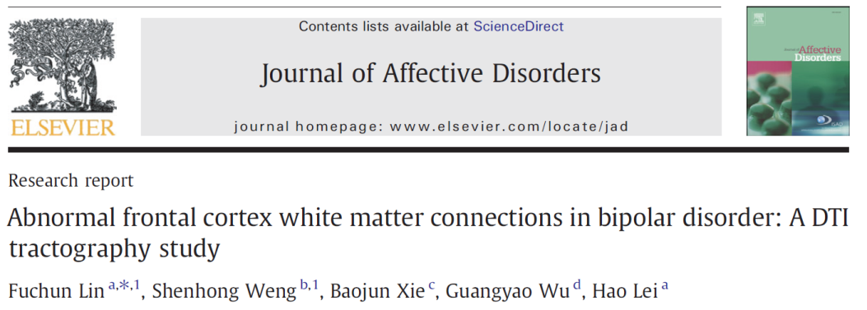
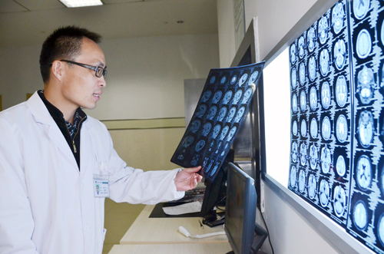
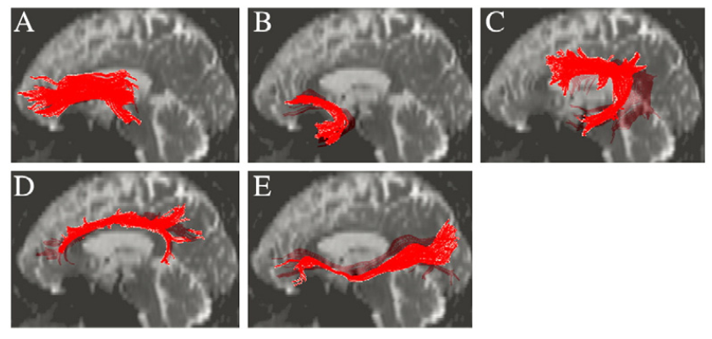
传统的影像诊断
个体化，非定量
定量化，非个体化

Slide 4
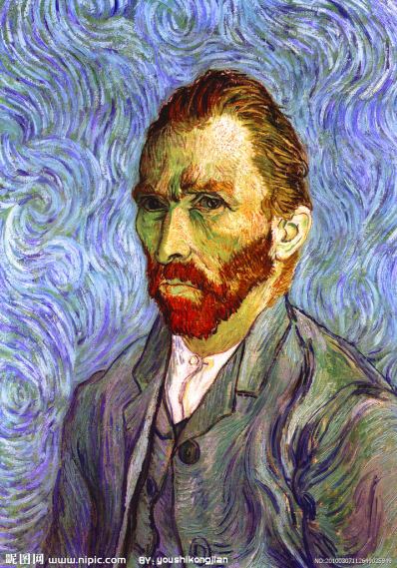
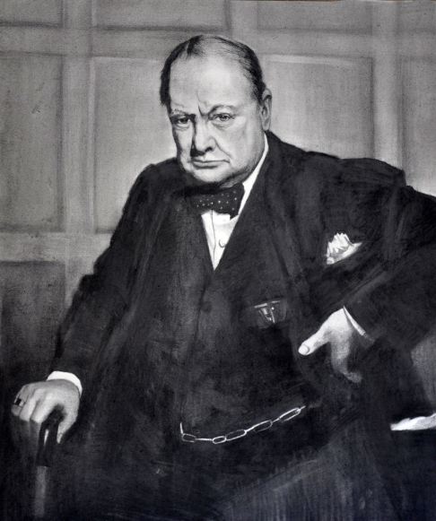
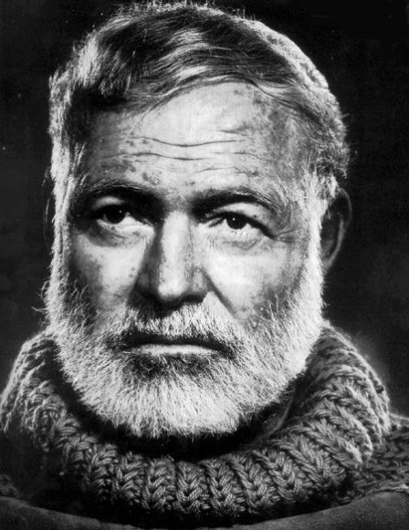
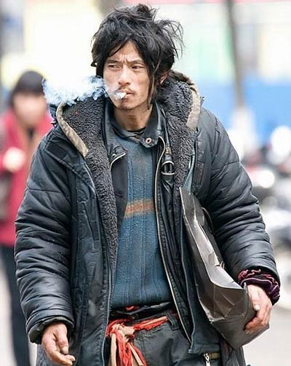
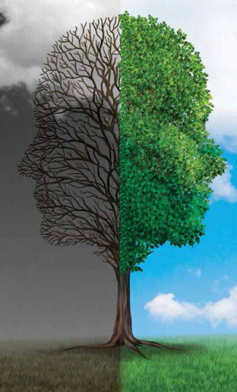
Vincent van Gogh
Winston Churchill
Ernest Hemingway
双相型障碍
Bipolar disorder
犀利哥

Slide 5
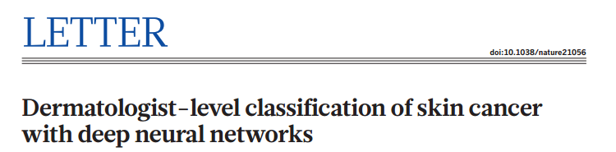
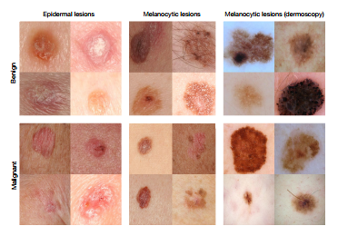
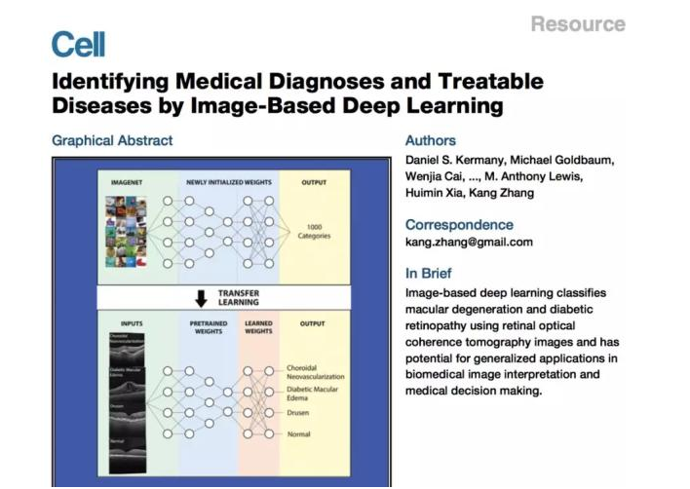
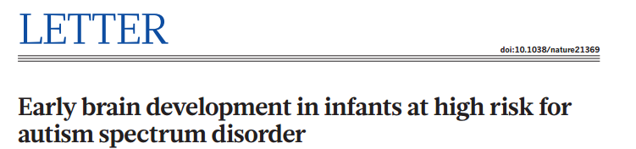
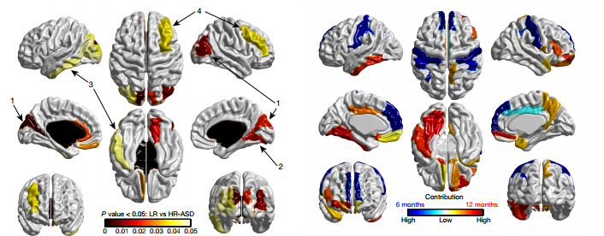
精准医学（AI）时代的影像诊断

Slide 6
个体化、定量信息的获取
机器（辅助）诊断
大数据

Slide 7
什么是目前AI还做不到的？
(鉴别)诊断
影像特征/标志物/表型
信号强度变化
参数化组织性质的变化
体积及形态学变化
预后
疗效评估
？
基于信息的
决策过程？
逆问题
病理、病生理机制
（基因、分子、细胞、代谢）

Slide 8
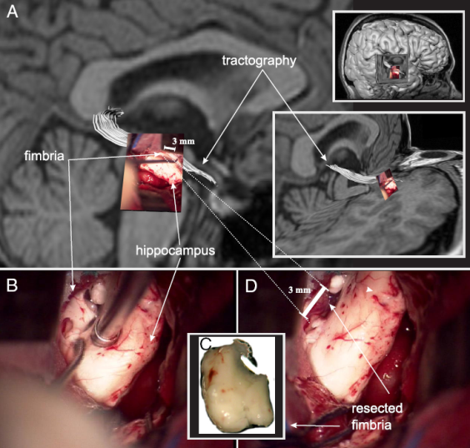
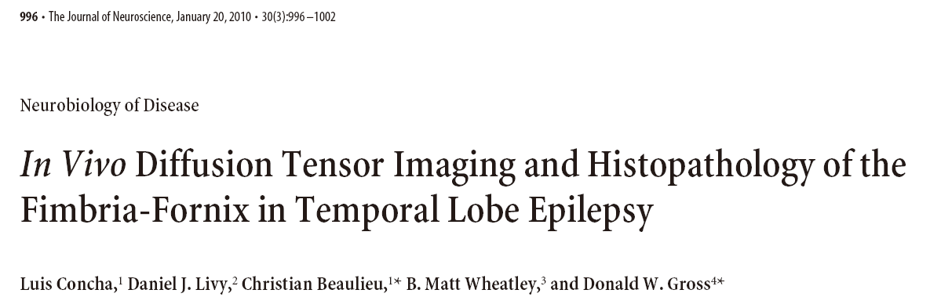
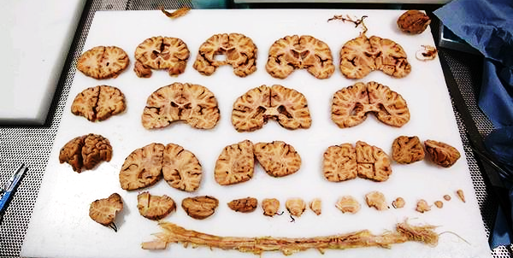
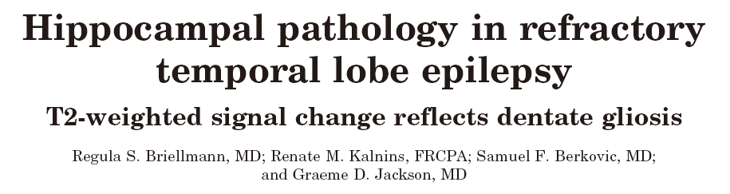
Neurology Neurology, 2002, 58:265-271.

Slide 9
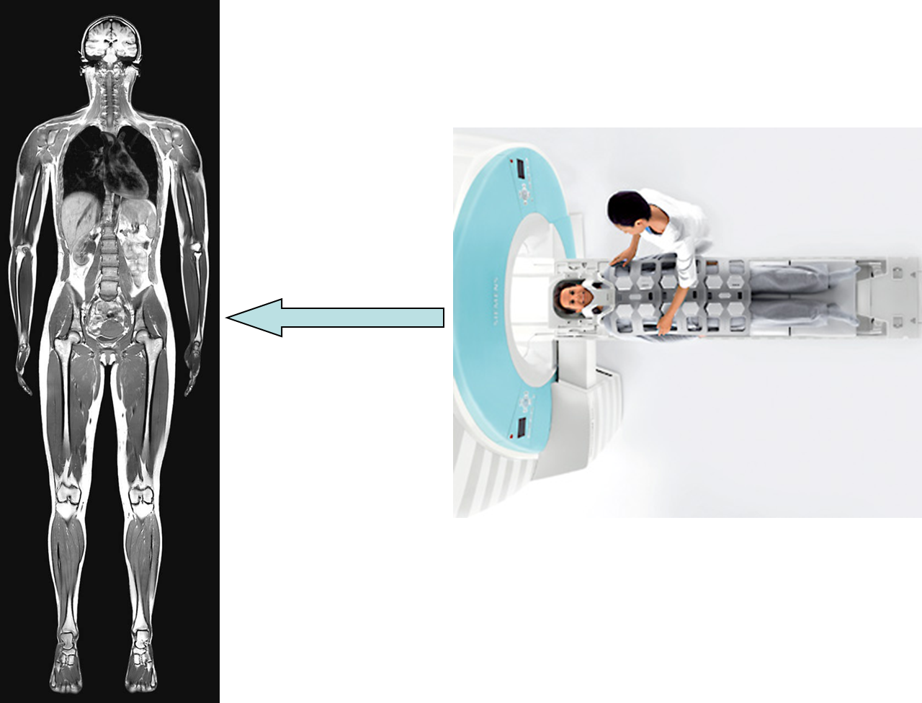
面向精准医学的影像学研究的关键问题（1）
高信息量影像学数据的快速、廉价获取
MRI：提高成像速度
CT：降低辐射剂量
减少测量值

Slide 10
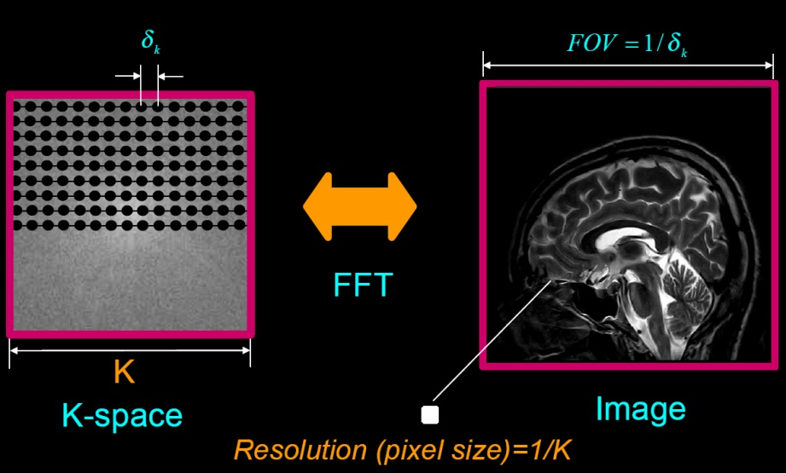
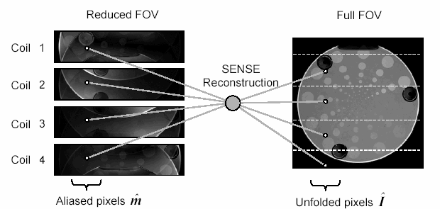
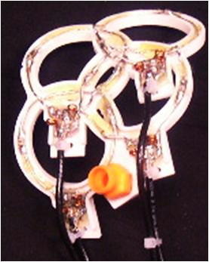
基于硬件的加速成像
图像重建
多通道相控阵线圈

Slide 11
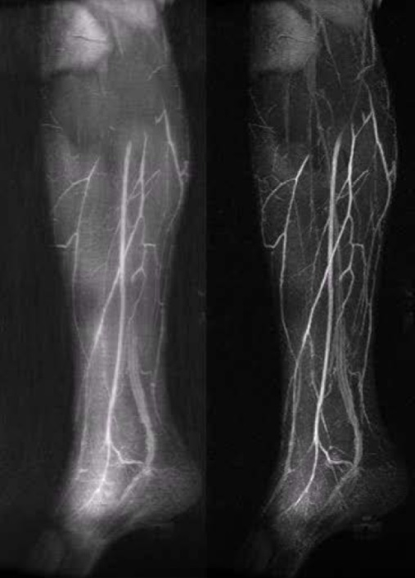
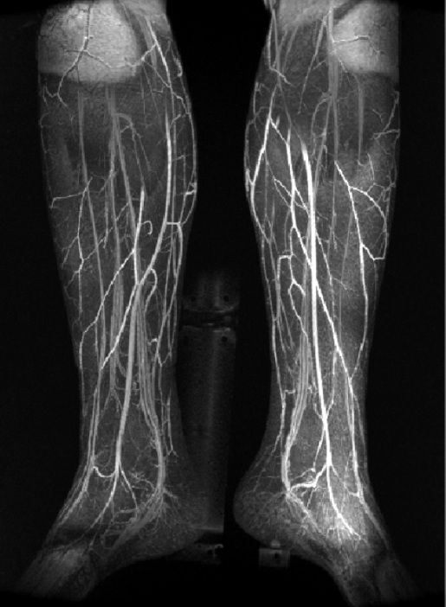
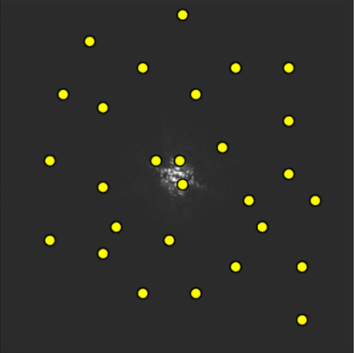
基于压缩感知（Compressed Sensing）的加速成像
如果采集的信号满足以下两个条件，则可通过合适的重建算法（如凸优化等）实现从相对较少的测量值还原出原来整个欲得知的信号。
信号是稀疏的或经正交变换后是稀疏的；
采样矩阵为随机、非相干
10%K空间欠采样
Full Sampling
由欠采样数据重建图像
（左）常规方法
（右）压缩感知
Lustig M., Donoho DL and Pauly JM, 2006.

Slide 12
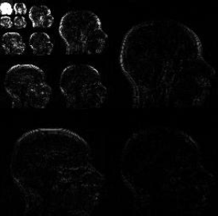
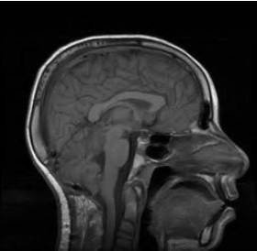
压缩感知为优化快速成像策略提供了数学理论基础
K空间
稀疏域
图像
N
N
M ≈ K logN² << N²
N
K<<N²
N
数学理论指导下的K空间欠采样规则
图像重建算法选择

Slide 13
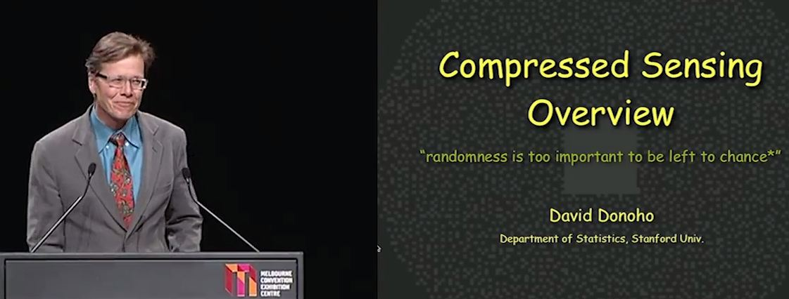

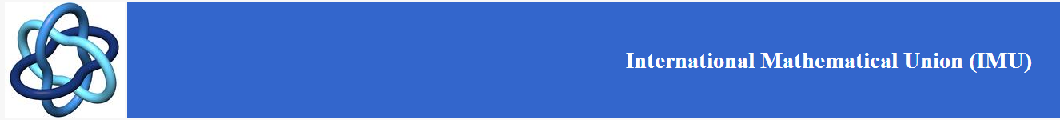
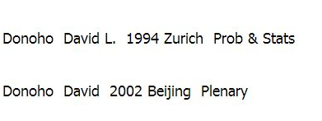

Slide 14
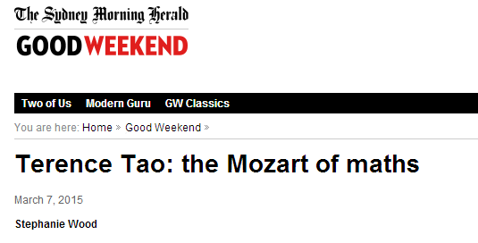
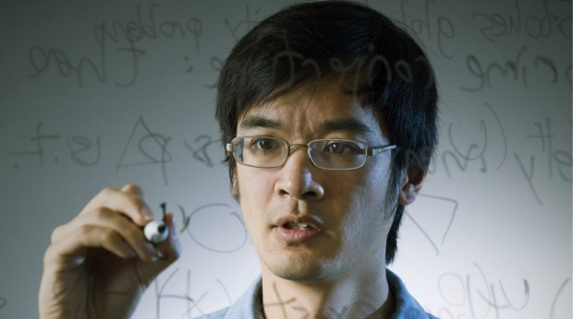
Finally, he speaks. The compressed sensing breakthrough "still impresses me the most", he says. "Most of what I do does not save lives."

Slide 15
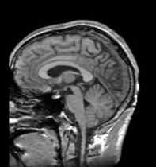
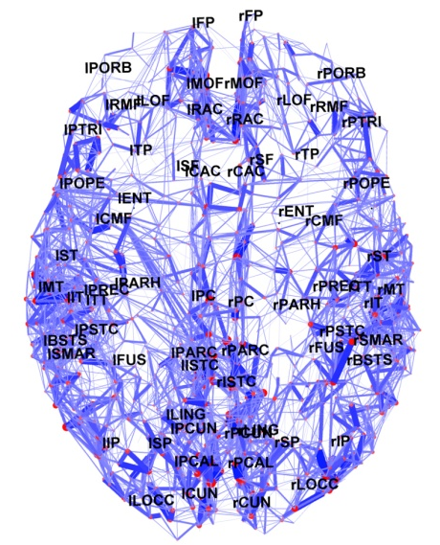
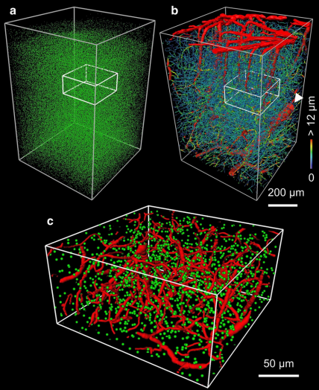
个体影像学数据中参数化信息的定量提取与分析
面向精准医学的影像学研究的关键问题（2）
亚像素水平
的信息
系统水平
的信息
Neuroimage, 87:199-208, 2014.
Hagmann et al., PLoS One, 2007.

Slide 16
定量参数获取 --- 亚像素水平
影像特征/标志物/表型
信号强度变化
参数化组织性质的变化
体积及形态学变化
数学建模
逆问题
病理、病生理机制
（基因、分子、细胞、代谢）
Neuroimage, 87:199-208, 2014.

Slide 17
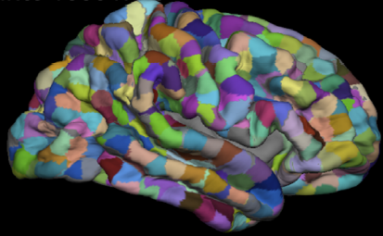
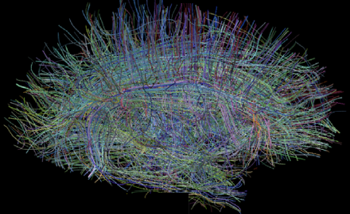
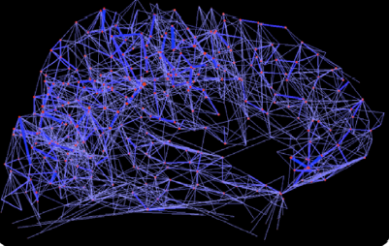
定量参数获取 --- 系统/网络水平
像素水平信息的整合
Hagmann et al., Plos Biology; 2008

Slide 18
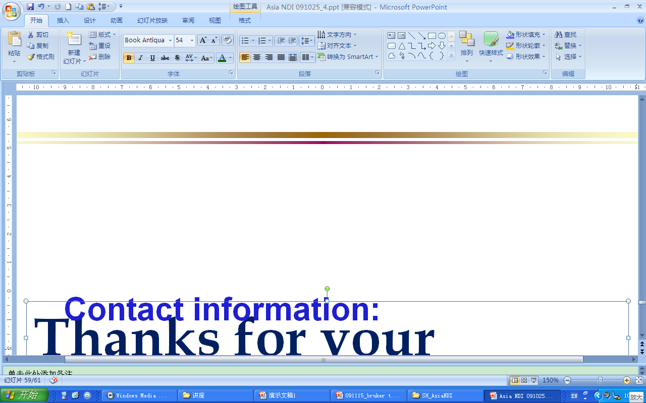
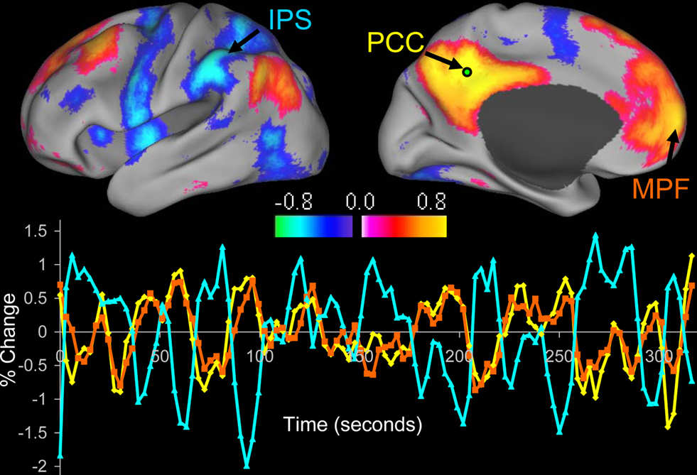
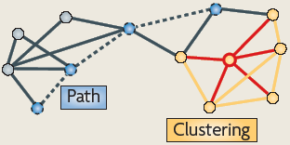
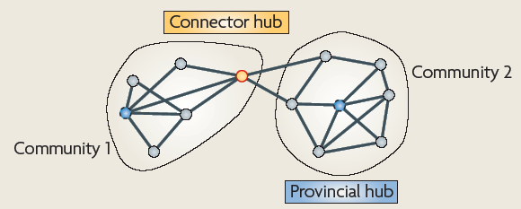
定量参数获取 --- 系统/网络水平
节点
边
有向/无向
度
路径长度
聚集系数
连接密度/代价
Hub 节点
Rich Club性质
全局效率
局部效率
……
Fox et al., PNAS, 2005

Slide 19
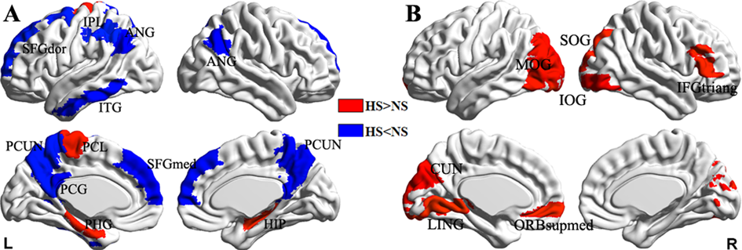
吸烟与脑网络属性
全局效率
(path)
局部效率
(clustering)
Addict Biol, 20:809-19, 2015.

Slide 20
影像学数据信息提取相关的数学问题
图像配准、分割 （流体几何、模式识别、聚类）
数据建模 、模型选择、数据拟合
病态性条件下的逆问题求解
计算机图形学 （图像、信息的显示）
生物信息学
生物统计学
时间分辨的网络构建
网络的演化及其动力学性质
网络拓扑性质、稳定性、鲁棒性

Slide 21
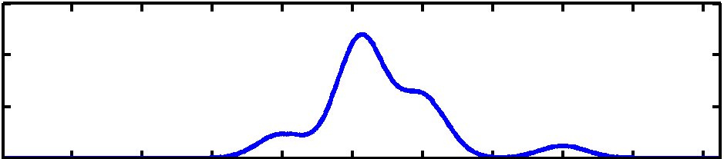
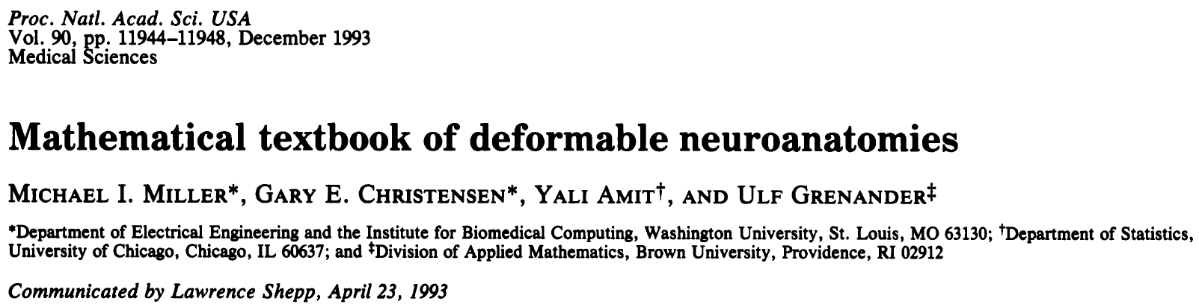
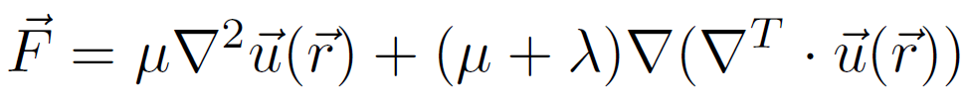
图像配准
图像配准的数学本质：目标函数（图像相似性度量）的优化
Most probable solution (global optimum)
Objective function
Local optimum
Local optimum
Value of parameter
如何定义目标函数？
如何高效、快速实现优化？

Slide 22
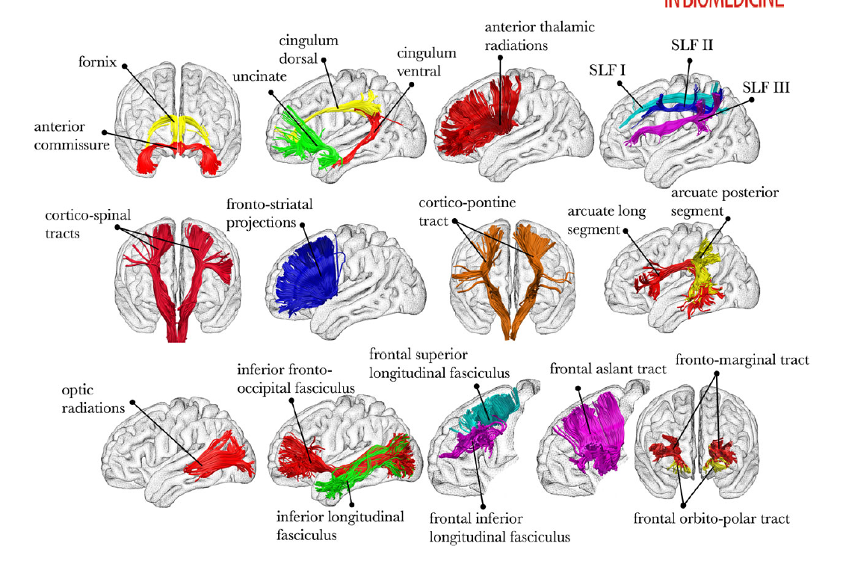
NMR in Biomedicine. 2017;e3762

Slide 23
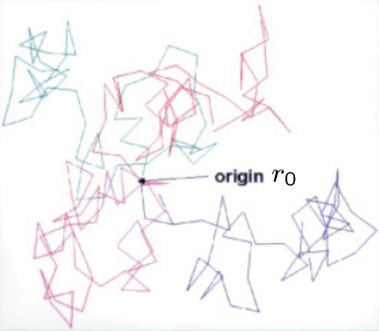
扩散加权磁共振成像
分子2
分子1
信号衰减
扩散敏感加权
分子 3
不同分子的扩散路径不同
在扩散敏感梯度作用下，不同的扩散路径造成不同的相位积累
一个像素中，具有不同相位的各个分子的磁共振信号之间矢量叠加
扩散越快/扩散加权越重，像素内信号强度下降越多

Slide 24
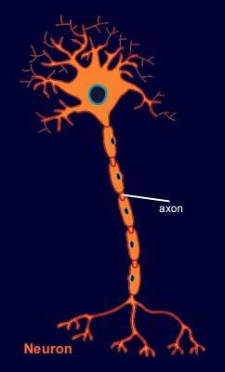
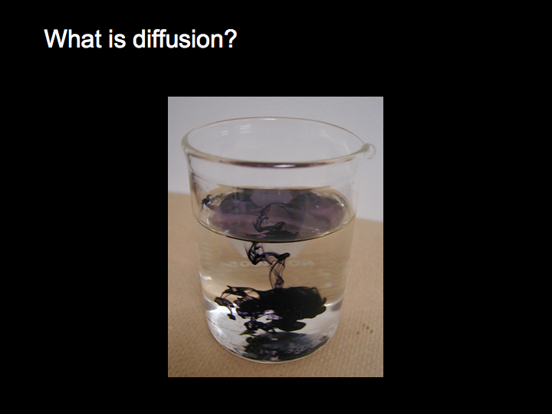





自由扩散、受限扩散与扩散各向异性
D(||)= 1.3*10⁻⁵ cm²/s
D(⊥)= 0.4*10⁻⁵ cm²/s

Slide 25

扩散加权信号强度依赖于扩散梯度方向
胼胝体纤维束
扩散梯度方向
扩散梯度方向
解剖结构像
扩散加权像
扩散加权像

Slide 26



数学建模
数据拟合
扩散方向分布函数
扩散函数参数化
图形显示
统计比较
加权方向
加权大小
O‘Donnell et al, NMR Biomed, DOI: 10.1002/nbm.3805, 2018.

Slide 27
背后的数学---模型选择与逆问题求解
选取一定的q_{k}, 实验测得S(q_{k},τ)，求解p(R|τ)
实验参数
信号
位置几率函数

Slide 28


数学家的解决方案
Fast analytic ODF computation

Slide 29
医生的解决方案
假设单像素内水分子的扩散行为符合高斯分布
扩散张量

Slide 30





医生的解决方案

Slide 31


扩散峰度（Kurtosis）成像-DKI
NMR Biomed, 23: 836–848, 2010.
J Magn Reson Imaging, DOI: 10.1002/jmri.25380, 2016.

Slide 32
“高阶”扩散成像方法与数据拟合算法
多个张量叠加模型
多阶张量模型
球面去卷积 (CSD)
HARDI
NODDI
Q-ball
扩散光谱成像（DSI）
Tensor-valued diffusion encoding
更多的组织信息
定量的组织信息
更多/更高的b值
更多的扩散加权方向
更复杂的先验组织模型
更长的成像时间
更高的成像仪硬件要求
更多的计算需求

Slide 33


面向精准医学的影像学研究的关键问题（3）
从图像（信息）到诊断（决策）

Slide 34

从图像到诊断-类脑智能
Spaun
Science, 338:1202-1205, 2012.

Slide 35


大脑与互联网进化的趋同性
“… … (both) the brain and the internet have been selected for high efficiency of information transfer, economical wiring cost, rapid adaptivity or evolvability of function and robustness to physical damage”
----- Ed Bullmore

Slide 36
个体影像学数据中参数化信息的定量提取与分析
高信息量影像学数据的快速、廉价获取
精准
疾病诊断
数学
+
信息科学

Slide 37
欢迎批评指正！

